Slide 1

TIẾNG VIỆT 1

Slide 2
01
KHỞI ĐỘNG

Slide 3
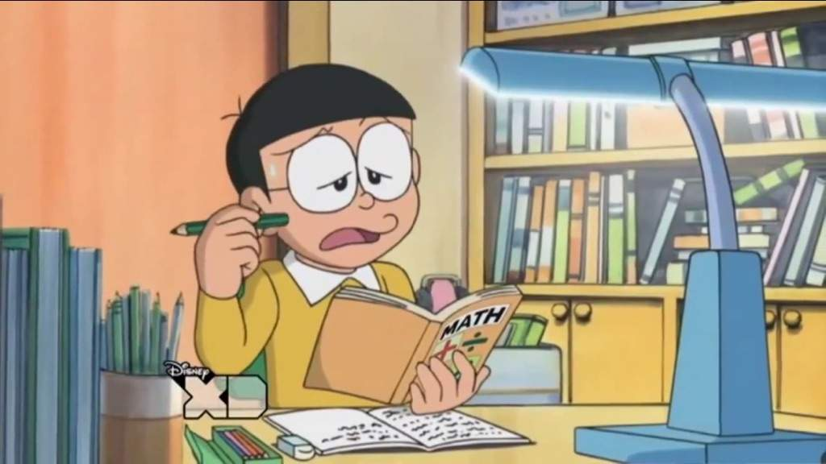

HỌC
CÙNG
NOBITA
Nobita của chúng ta đang gặp phải những câu hỏi khó, các con hãy cùng nhau giúp đỡ Nobita trả lời những câu hỏi đó nhé.

Slide 4

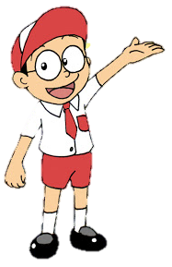
Con hãy đọc từ
lốp xe

Slide 5

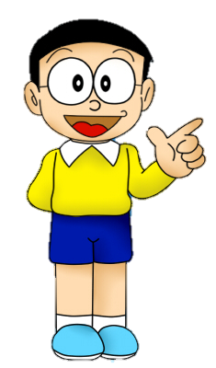
Em hãy nói một câu có từ xe đạp.

Slide 6


Em hãy nói một câu có từ chứa vần et.

Slide 7
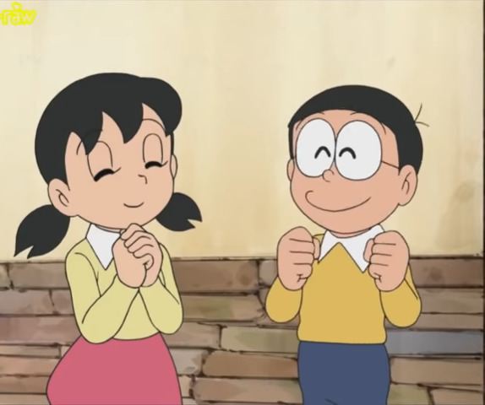
Nobita, cậu giỏi quá!
Hihi….Cám ơn các bạn.
BÀI MỚI

Slide 8
02
NHẬN BIẾT

Slide 9
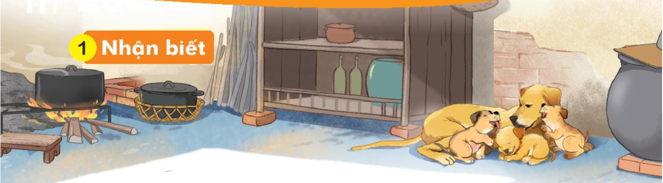
Trong bếp, lũ cún con múp míp nép vào bên mẹ.
ếp
úp
íp
ép

Slide 10
Bài 56
ep êp ip up

Slide 11
02
ĐỌC

Slide 12

ep êp ip up
n
ep
nép
ep

Slide 13
kẹp
nẹp
kịp
nhịp
nếp
xếp
búp
giúp

Slide 14
Nghỉ giữa giờ

Slide 15
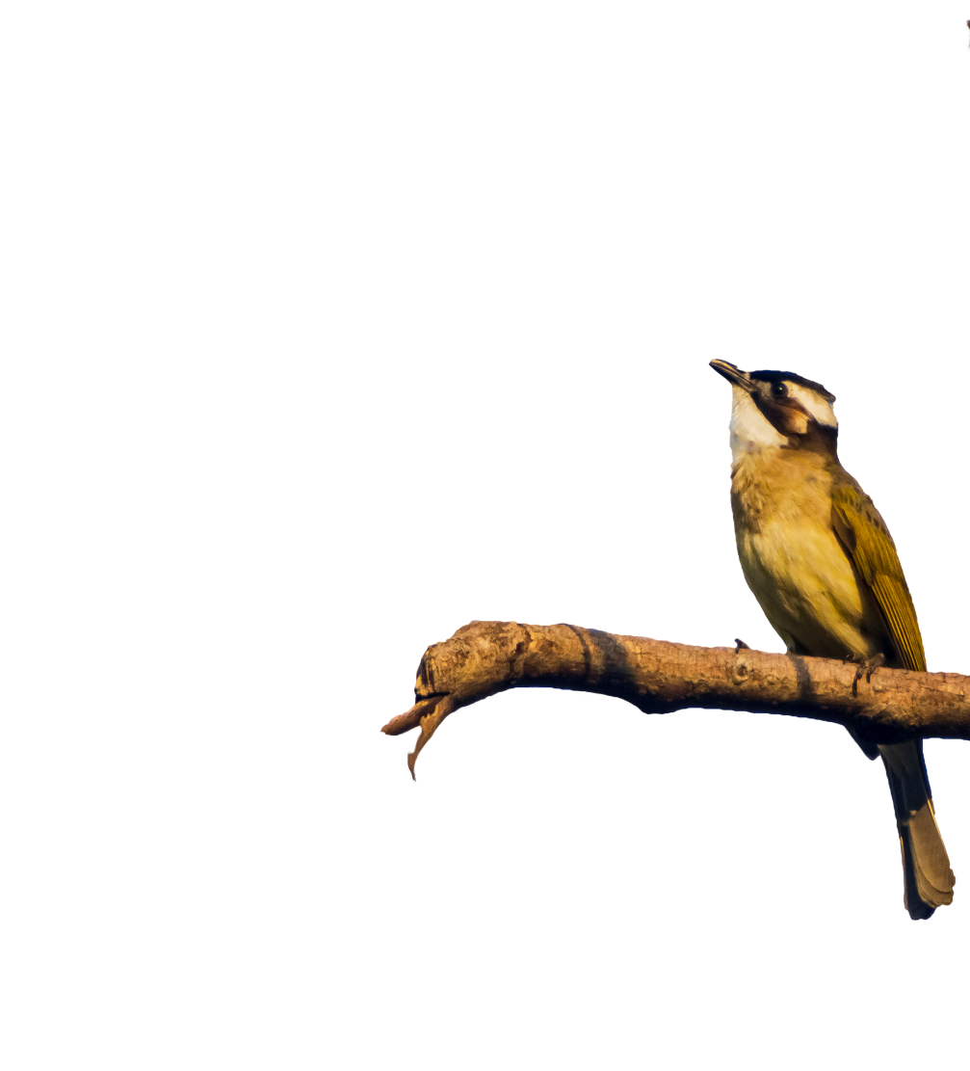

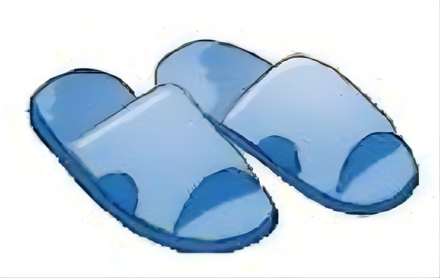

đôi dép
đầu bếp
bìm
bịp
búp sen

Slide 16
03
VIẾT

Slide 17
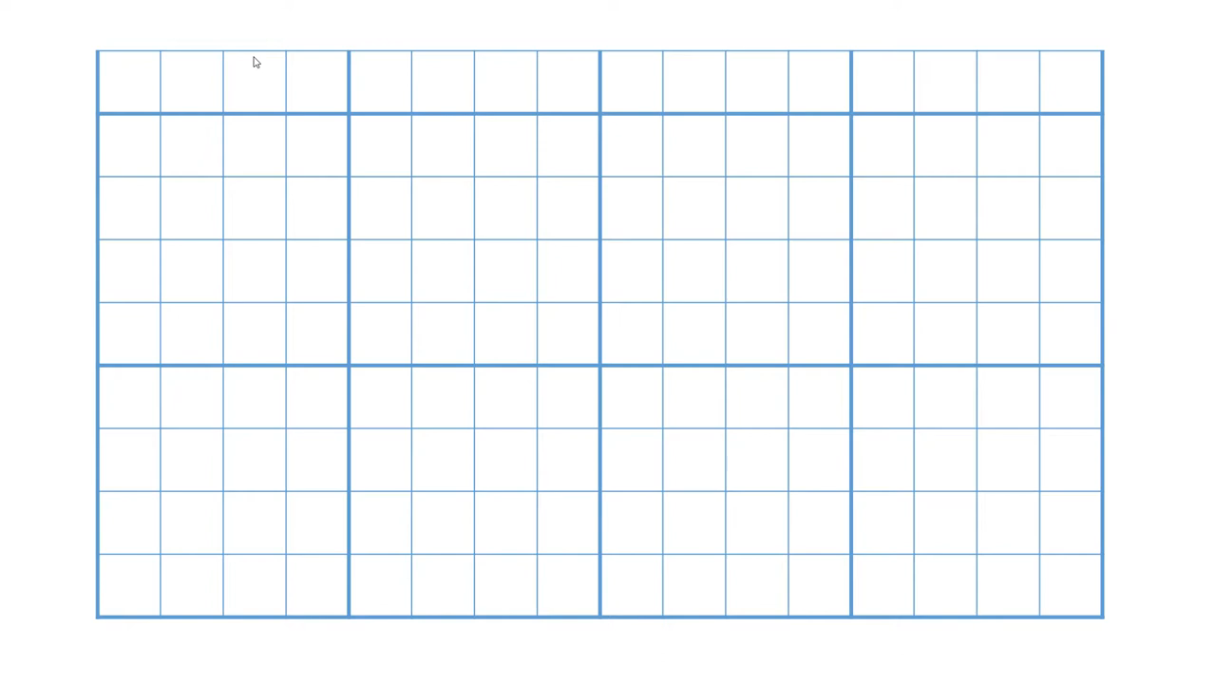

Slide 18
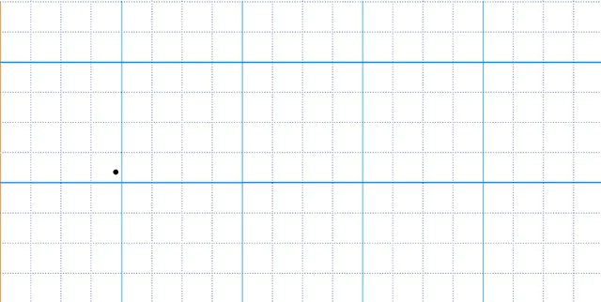

Slide 19
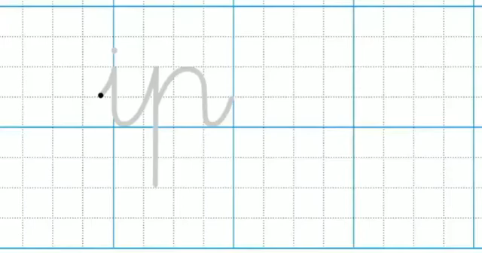

Slide 20
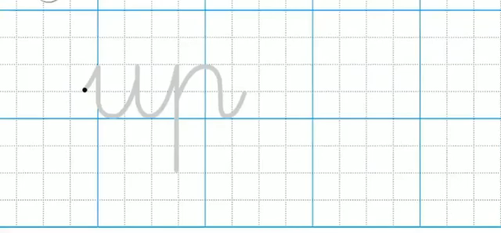

Slide 21
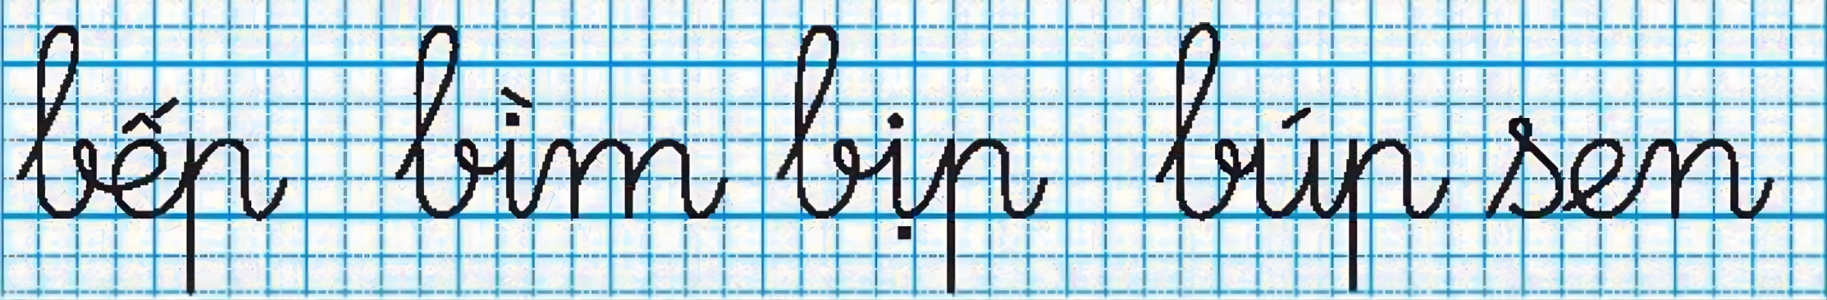

Slide 22

HOẠT ĐỘNG TIẾP NỐI

